Slide 1
Cordic
第二組
C110152338 陳科融
C110152351 張弘穎
C110152353 陳萩紘

Slide 2
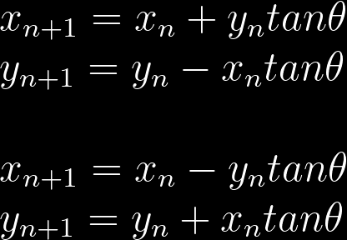


由於在做運算時，比如x=16 , y=-90
做下方運算，會導致x變得更大，所以需要先開一個比較大的空間進行計算

Slide 3
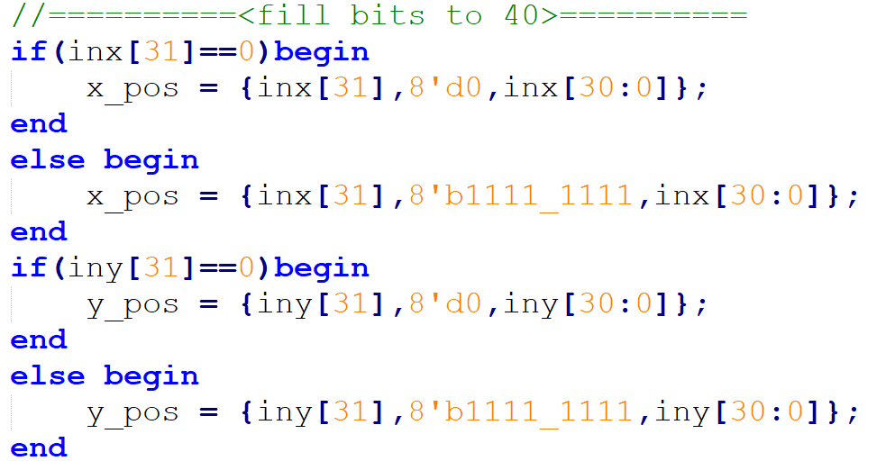
將資料放入，負數需要補1(2’s補數的關係)
X=正數
X=負數
Y=正數
Y=負數

Slide 4
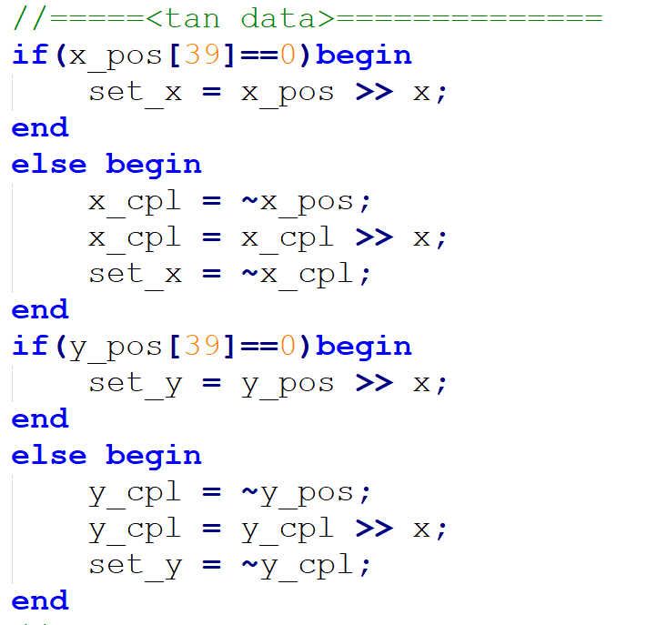
針對x*tanθ和y*tanθ
預先處理
而負數的部分
比如1001010(-54)假如要/2
那會是1100101(-27)
我只需要先轉(-54)補數0110101
在移位0011010
在取補數回來即可1100101

Slide 5

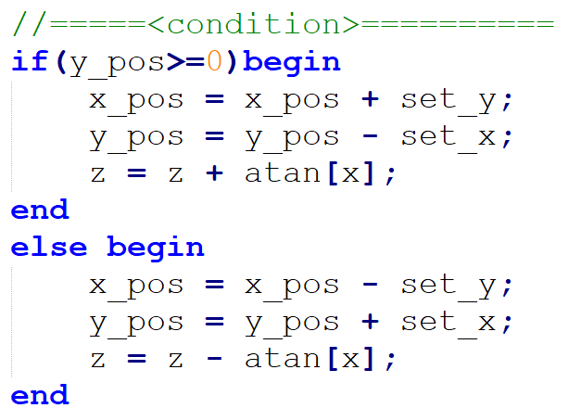

跑完38個表即可輸出

Slide 6
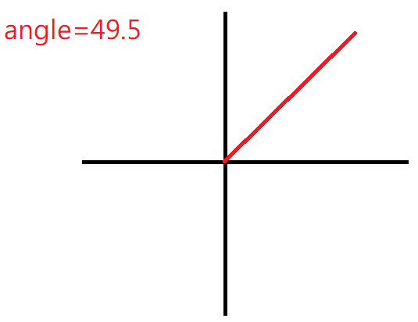
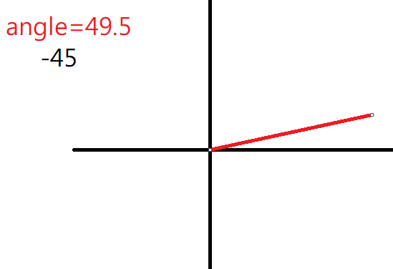
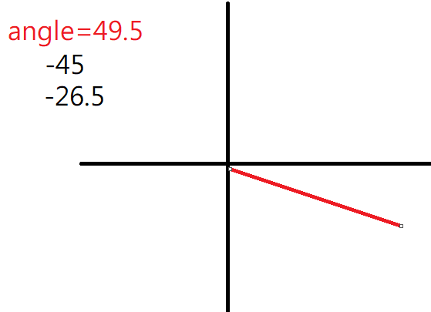
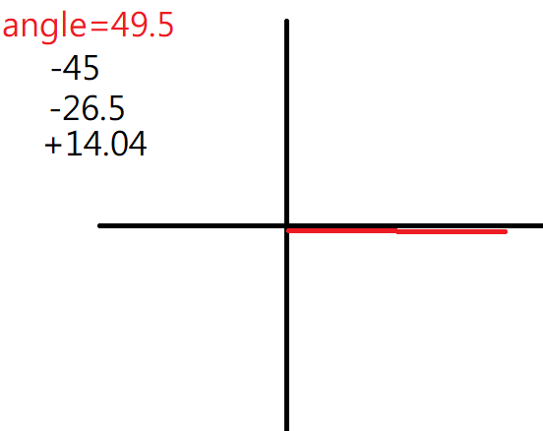
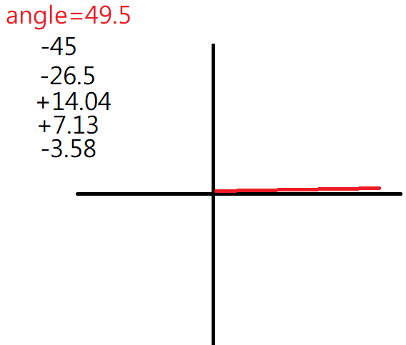
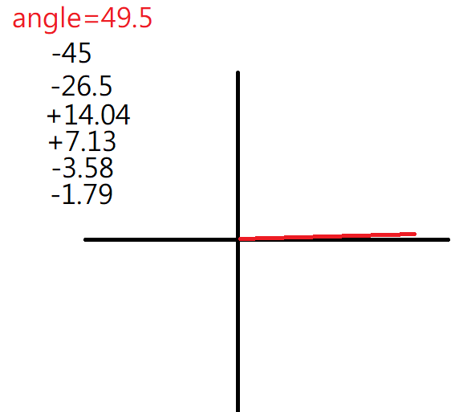
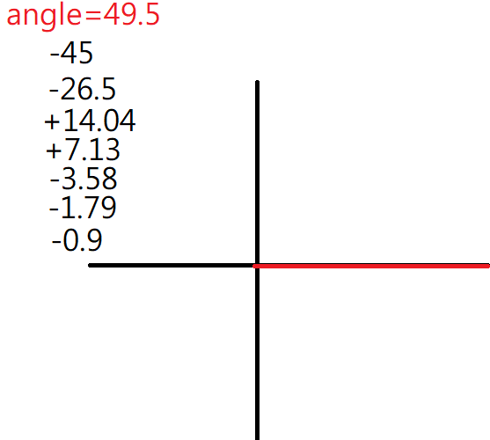
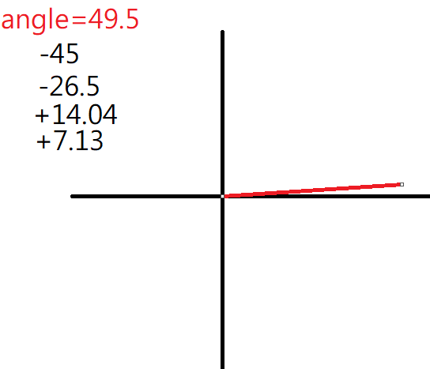
運作原理圖

Slide 7
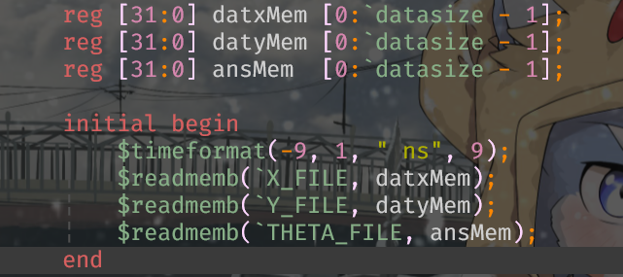
讀測試檔案

Slide 8
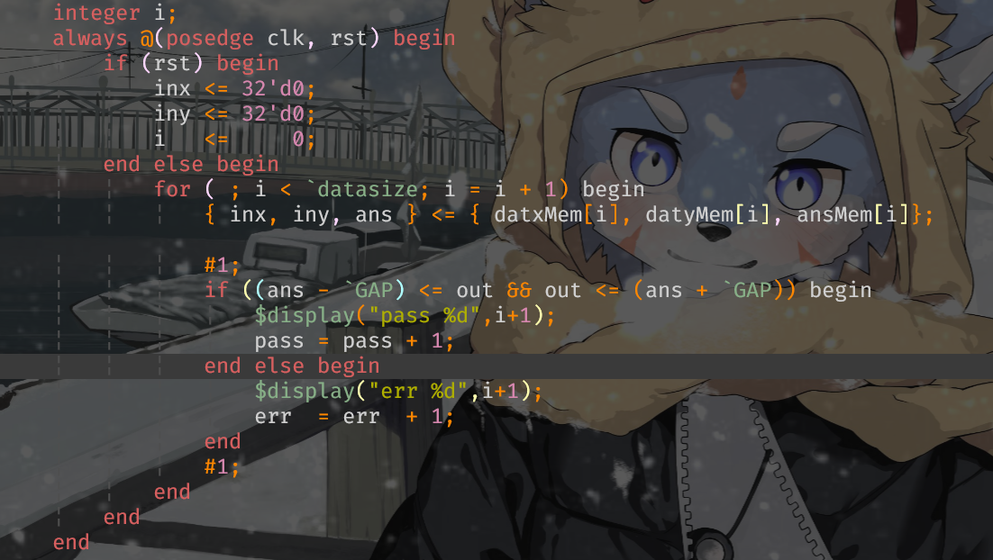
初始化
從測資取值
計算是否在誤差之內
儲存正確次數
儲存錯誤次數

Slide 9
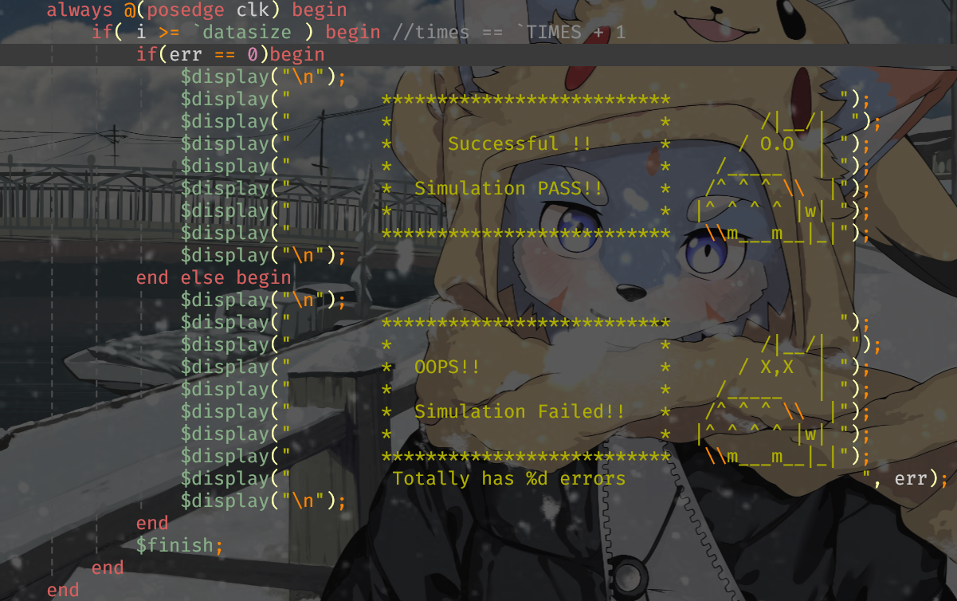
輸出結果

